Slide 1
НЕДЕЛЯ АНГЛИЙСКОГО ЯЗЫКА В МБОУ»СШ№16» С 16 ПО 20 ДЕКАБРЯ 2019

Slide 2
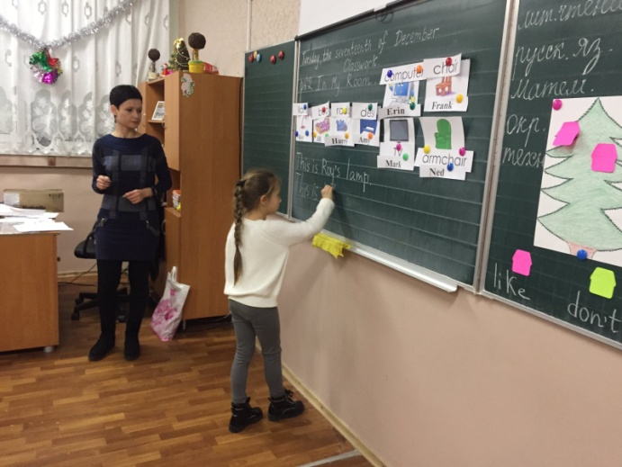
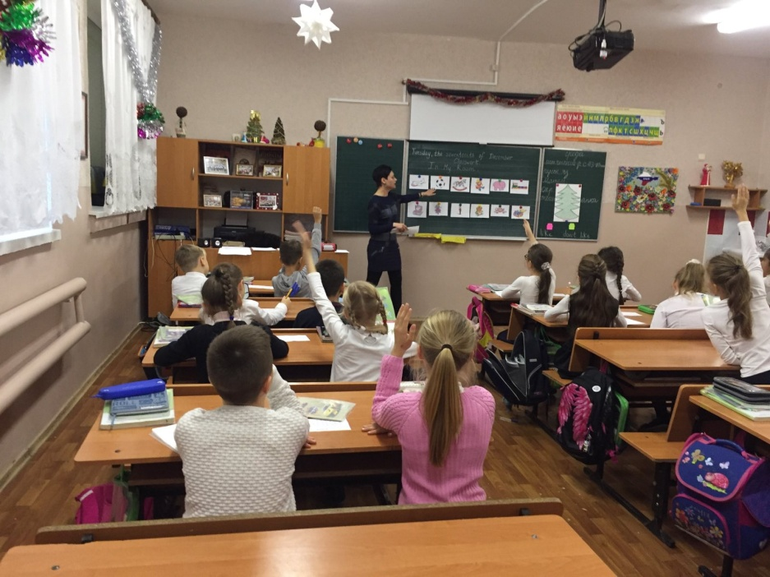
Учитель Якубенко Оксана Николаевна
Открытый урок
«В моей комнате»
(3-А класс)

Slide 3
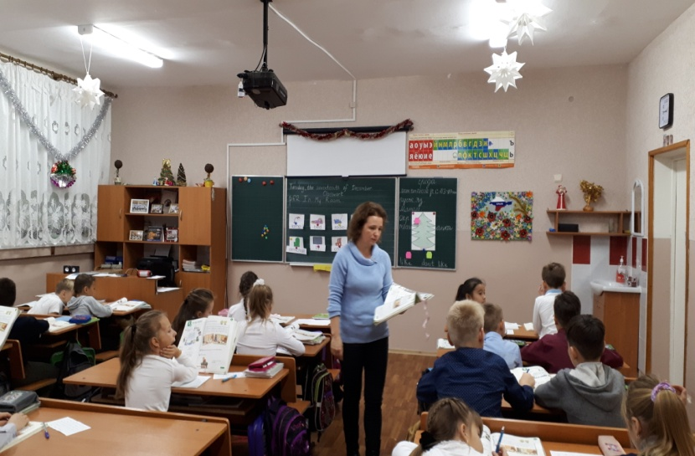
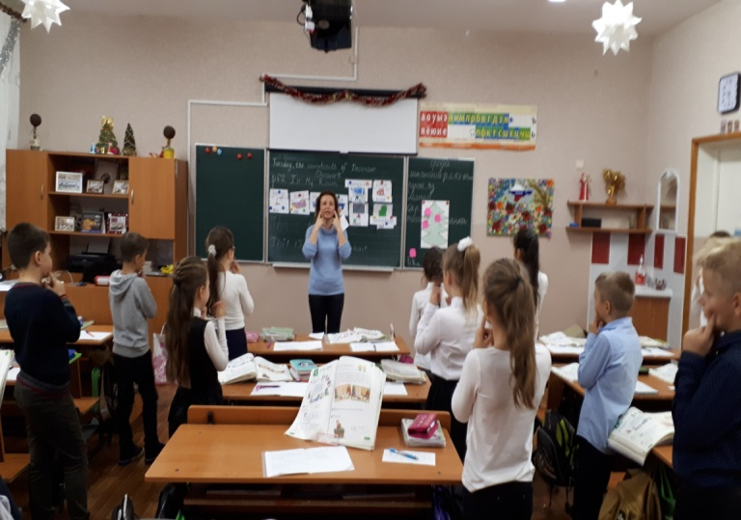
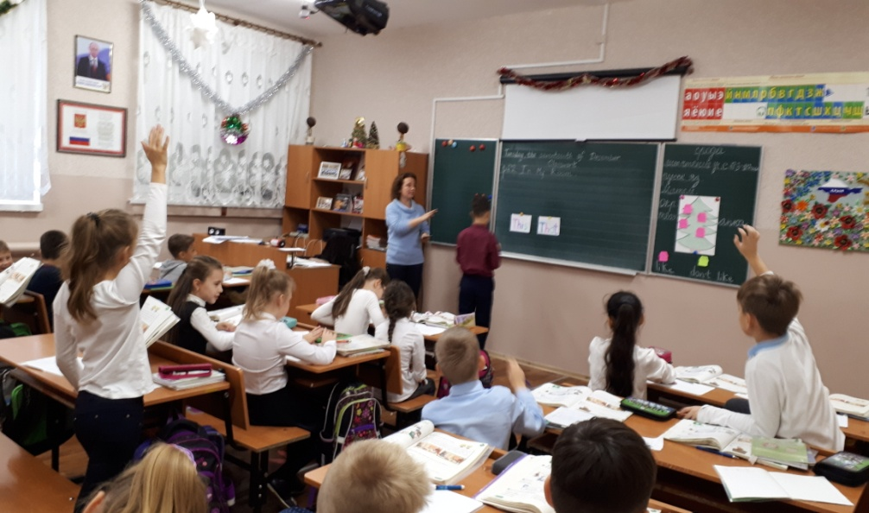
Учитель Матясова Юлия Владимировна

Slide 4
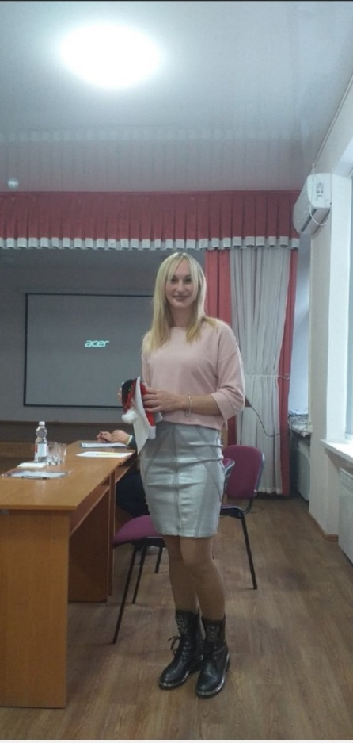
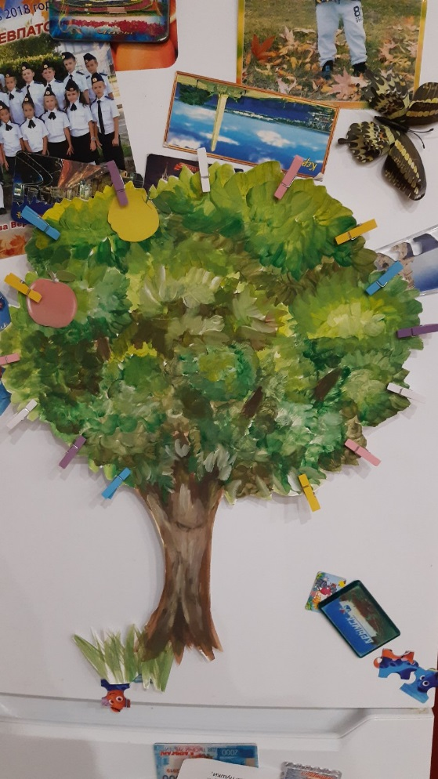
Открытый урок по теме «Игрушки для маленькой Бетси» (3-Б класс).
Учитель
Литвиненко Анна Васильевна

Slide 5
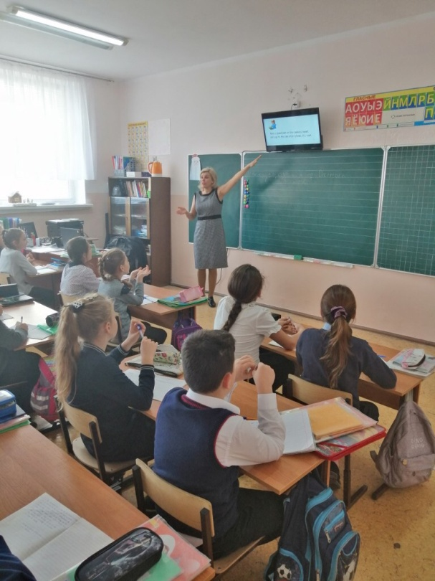
Открытое занятие внеурочной деятельности курса: «Весёлый английский язык» (4-Г класс).
Учитель
Бухлаева Юлия Александровна

Slide 6
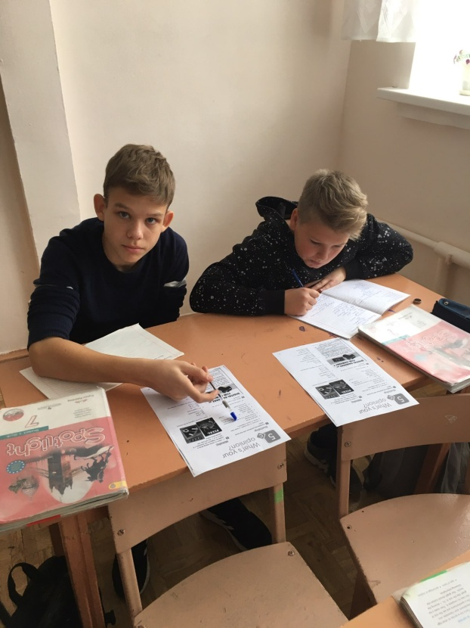
Интерактивный урок «Гаджеты в качестве новогодних подарков» (7-А,7-Г классы)

Slide 7
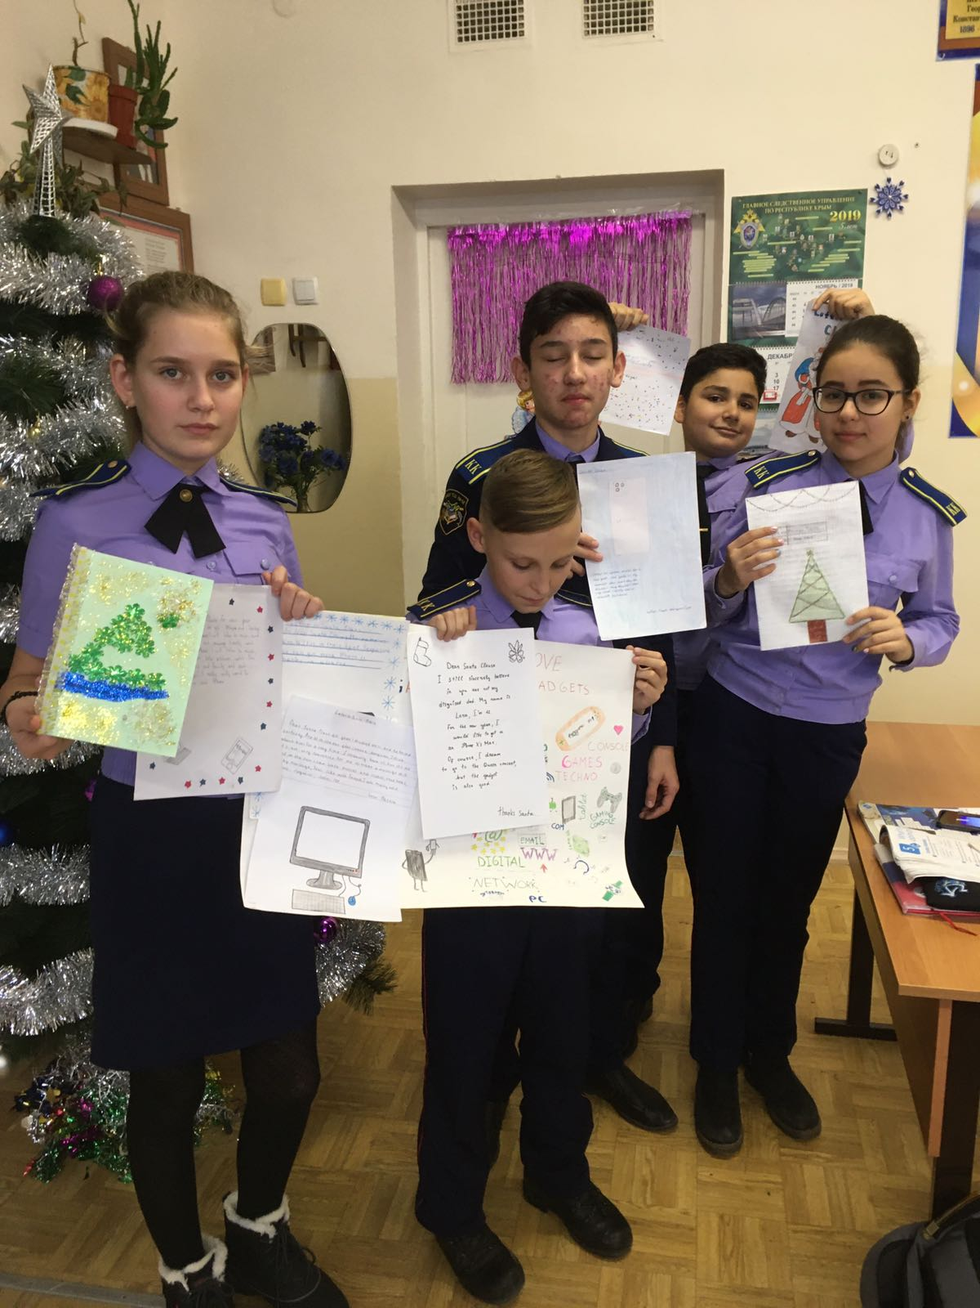
Учитель Троценко Ольга Владимировна

Slide 8
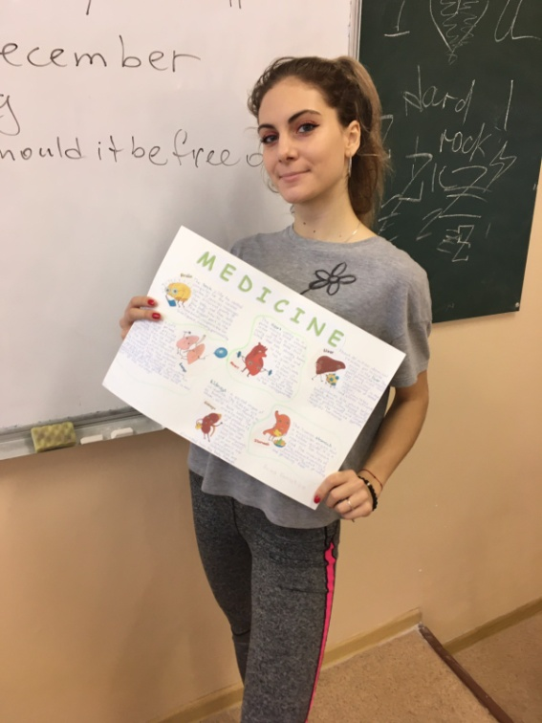
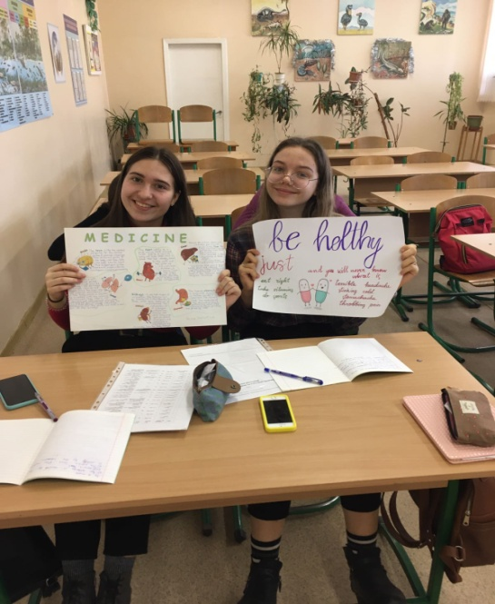
Конкурс плакатов по теме «Медицина» 11-е классы

Slide 9
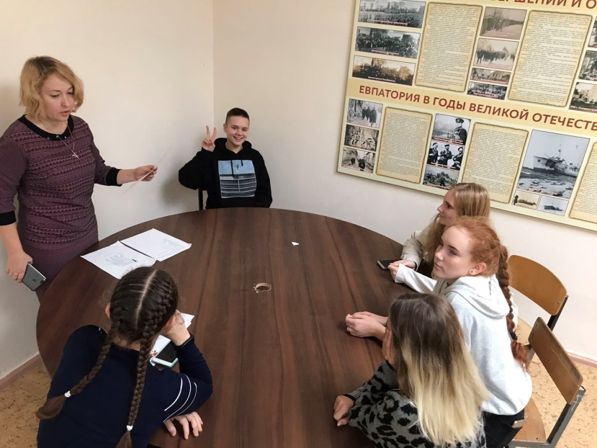
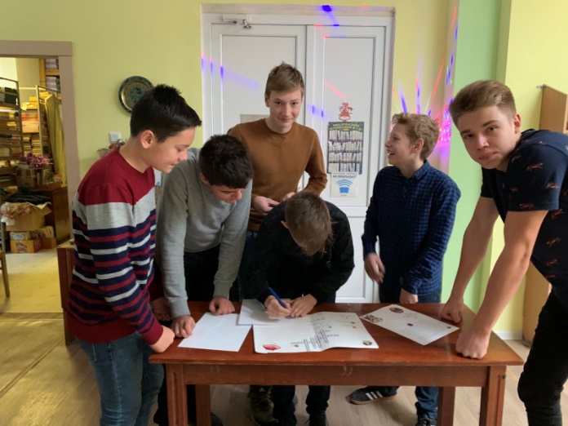
Образовательный квест « Олимпиада 2219» (8-А и 10-Б классы)
Учитель Сёмкина
Виктория Анатольевна

Slide 10
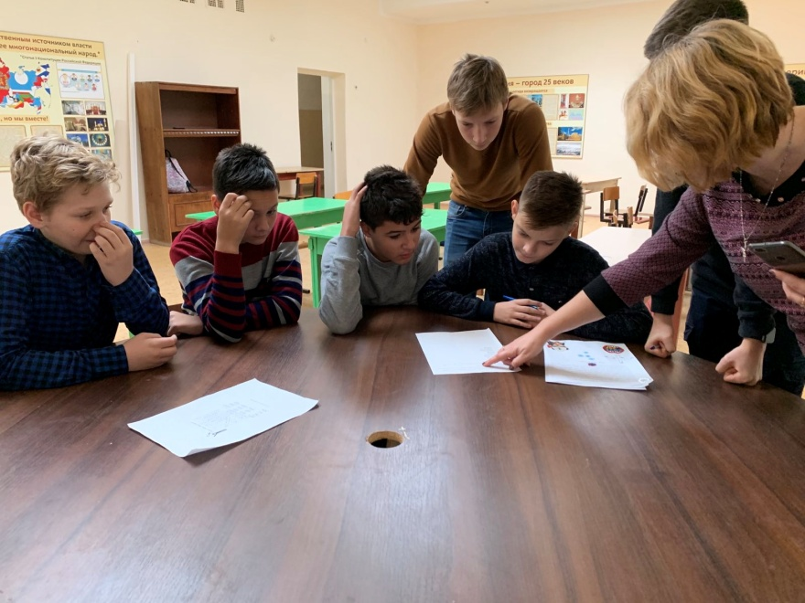
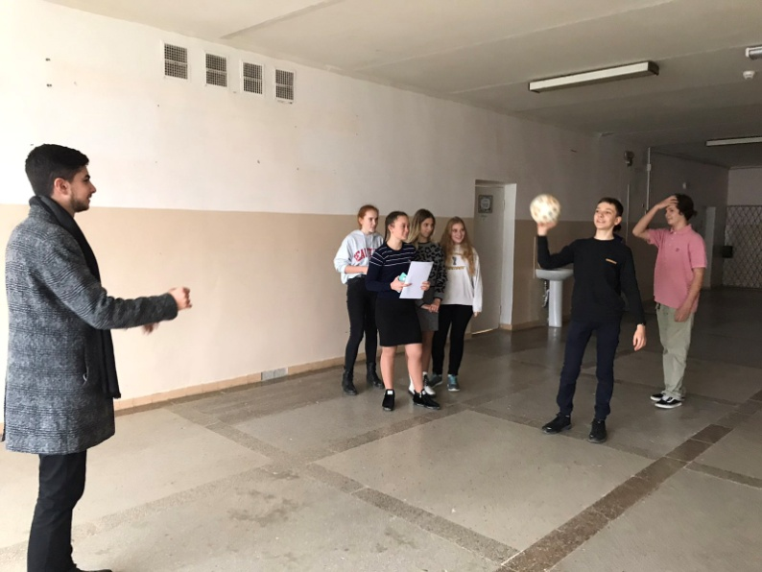

Slide 11
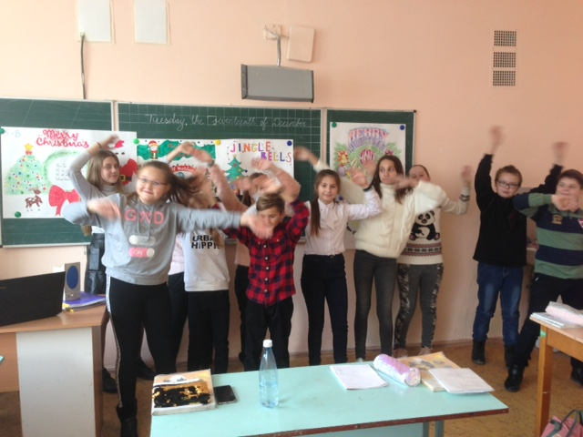
Конкурс чтецов и стенгазет «Рождество в Великобритании»( 5-е классы) Учитель Беленькая Леся Владимировна

Slide 12
Merry Christmas!
Happy New Year!
I wish you a Merry Christmas
and Happy New Year!
May your Christmas be wonderful!
Best wishes! Happy New Year!
Have a happy and successful New Year!
Have a magical New Year!
May all your dreams will be true!
Happy New Year!
I wish you happiness!

